Slide 1

KTV点歌系统

Slide 2
目录
01
02
需求分析
数据结构设计
03
04
模块划分
界面设计
05
06
核心功能/算法
功能拓展

Slide 3
01
需求分析
Requirements Analysis

Slide 4
KTV点歌系统基础需求
管理员功能：
1、完成管理员的登录、注销、密码修改等功能
2、完成对歌曲信息的管理：添加、批量导入、修改、删除、查询、排行等功能
用户功能：
1、能够根据歌手、歌名进行搜索点歌
2、做一个已点歌曲列表查看已点歌曲，并能够完成对已点歌曲的置顶、删除、切歌等操作
3、能够对歌曲进行评分

Slide 5
拓展功能
数据传输：
通过TCP进行管理员热门歌曲推送、用户获取曲库、用户对歌曲进行评分
界面：
更好的UI界面
交互：
快捷键+光标的方式进行操作

Slide 6
02
数据结构设计
Data Structure Design

Slide 7
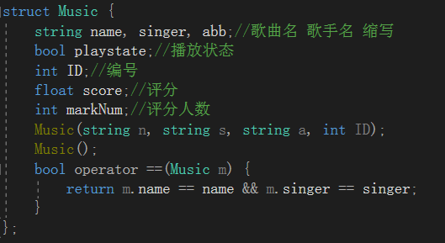
需要管理的信息
歌曲信息
vector<Music>
编号
歌曲名
歌手
曲名缩写
歌曲状态
评分
评分人数

Slide 8
03
模块划分
Module Design

Slide 9
绘制类：
Draw.cpp/h
模块划分
输入处理类：
inputHandle.cpp/h
Tcp传输类（拓展）：
TcpServer.cpp/h
TcpClient.cpp/h
主循环：main.cpp
工具
界面
数据
用户界面：
ClientLayout.cpp/h
登录界面：
LoginLayout.cpp/h
信息管理类：
Info.cpp/h
管理员界面：
AdminLayout.cpp/h

Slide 10
04
界面设计
UI Design

Slide 11
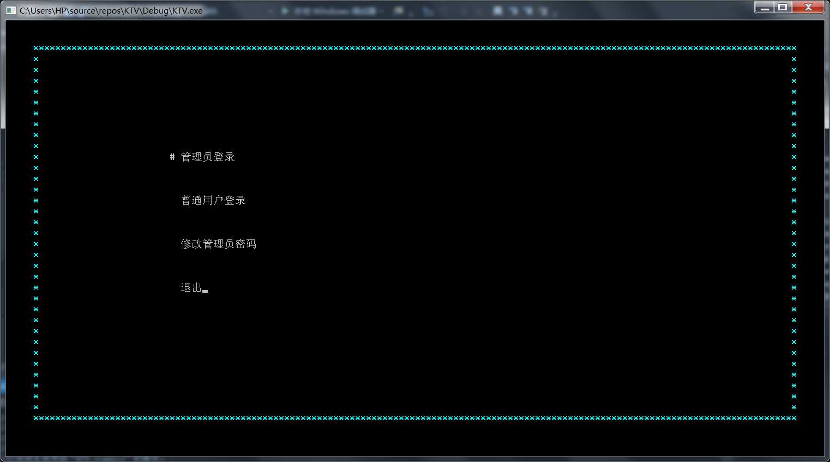
界面设计(登录界面)

Slide 12
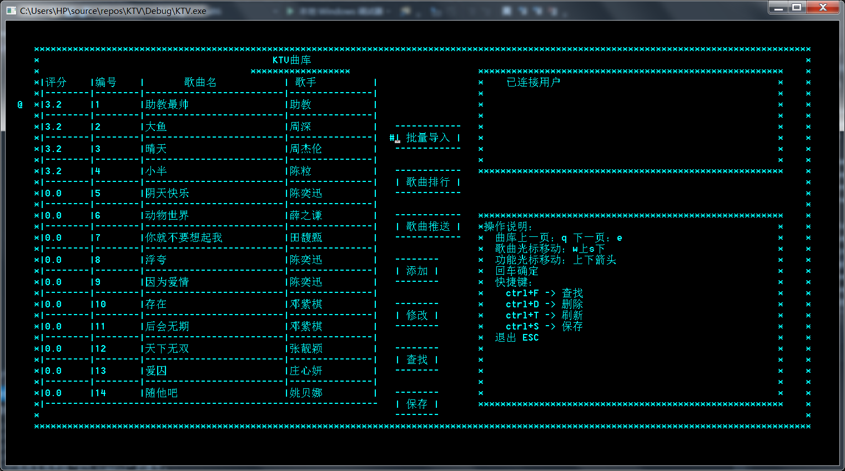
界面设计(管理员界面)

Slide 13
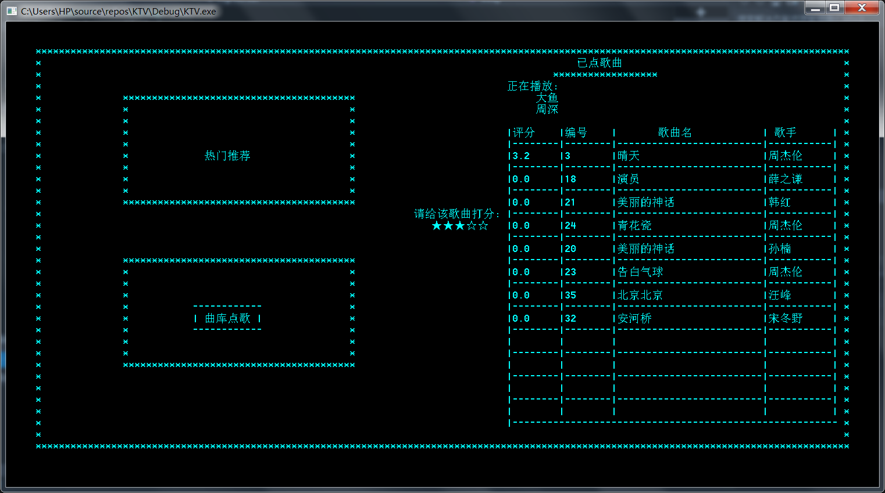
界面设计(用户界面)

Slide 14
05
功能介绍
Function Introductions

Slide 15
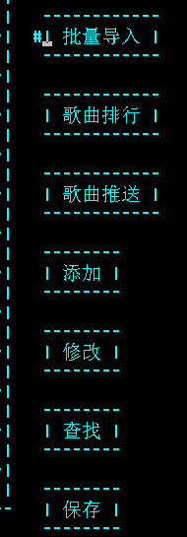
功能介绍
操作上：实现了通过上下键移动光标，回车选定的操作形式。
并引入快捷键（如ctrl + D删除歌曲）的操作方式。
具体操作指南详见用户手册
登录页功能：包括管理员登录验证、用户登录、管理员密码修改三个功能
管理员页功能：包括信息的显示、翻页功能的实现，歌曲和功能光标的移动
以及必要功能的实现（如右图），以及作为另外开了个线程作为tcp的
服务端提供数据服务（在扩展功能里详细介绍）
ps.有些功能是通过快捷键响应的，所以右图并不是所有功能
用户页功能：包括信息的展示，点歌、切歌、评分、删除等基本功能
(主要通过快捷键进行操作)
以及作为客户端从服务端获取歌曲，还有将评分发送到服务端
（详见拓展功能）
强调：用户不从本地文件获取歌曲，只能通过与服务器连接获取歌曲

Slide 16
06
功能拓展
Extensions

Slide 17
一、基于TCP的数据传输——设计理念
用户不应该从本地文件获取歌单信息，并且作为KTV点歌系统，应该是多台点歌机分布在多个房间的，所以应该通过TCP做一个数据的传输功能，以实现：
(1)管理员的更改对用户及时更新
(2)用户的歌单从服务器的本地文件中获取
(3)管理员可以通过传输进行热门歌曲的推送(或者收取一定的广告费推送歌曲)
(4)用户将评分上传至服务器，使得歌曲的评分在服务端进行计算，使得歌曲可 以被多个用户同时评价，并且实时更新

Slide 18
基于TCP的数据传输——实现方式（服务端）
Tcp Thread
服务端tcp主循环
tcpServerMain
负责接收客户端的连接请求，并为其创建响应的处理线程
handlethread1
处理用户1的各种请求
2
3
......
check Thread
每隔一秒检查是否有评分更新并进行更新

Slide 19
基于TCP的数据传输——实现方式（客户端）
Tcp Thread
发起连接请求
发起获取热门歌曲的请求
发起获取曲库的请求
发送评分信息

Slide 20
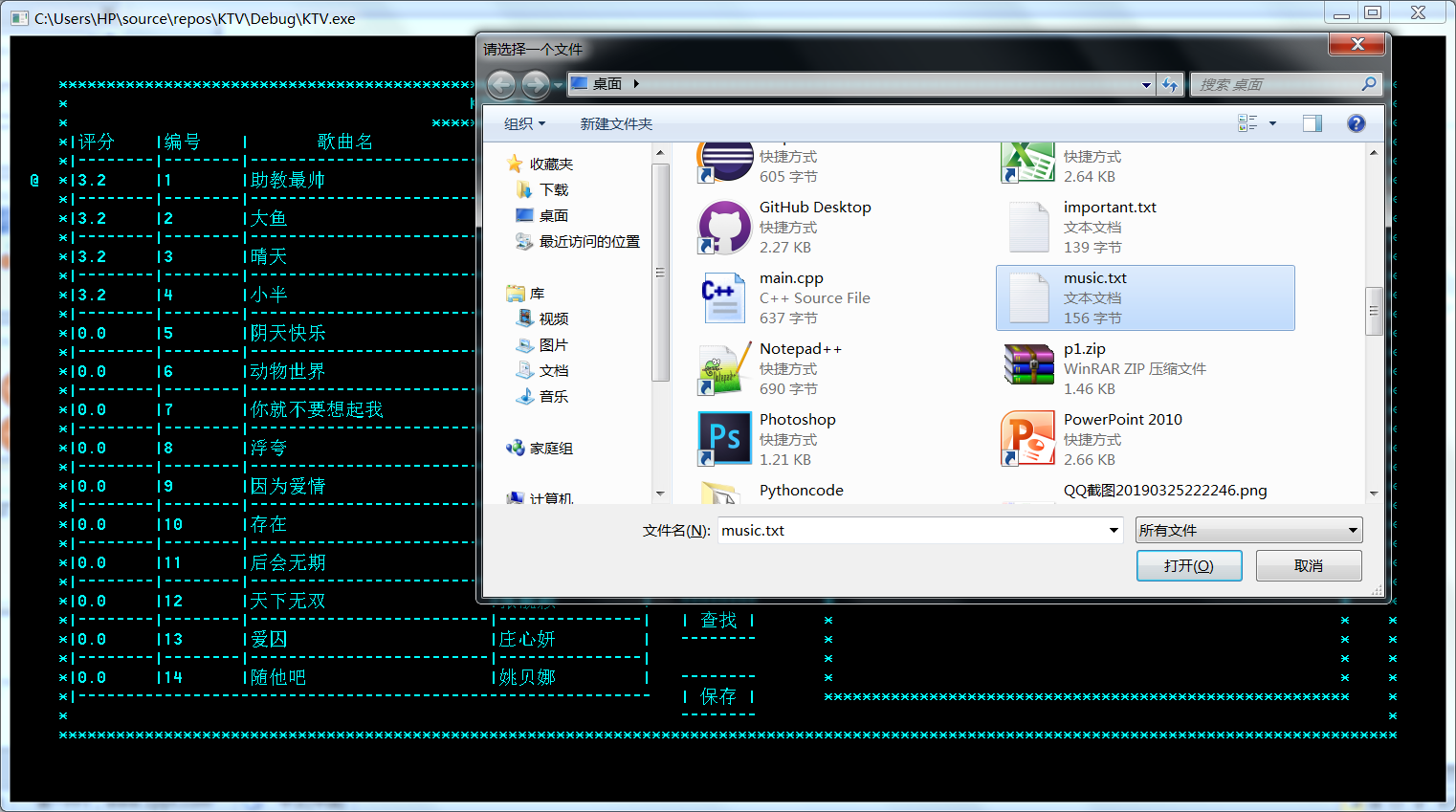
二、一些UI设计
界面采用高级冷艳魅惑蓝的颜色
在享受快捷点歌的同时
获得极客般的炫酷体验
无比流畅的文件导入体验
无需输入文件路径
只需鼠标轻轻一点
歌曲信息极速导入

Slide 21
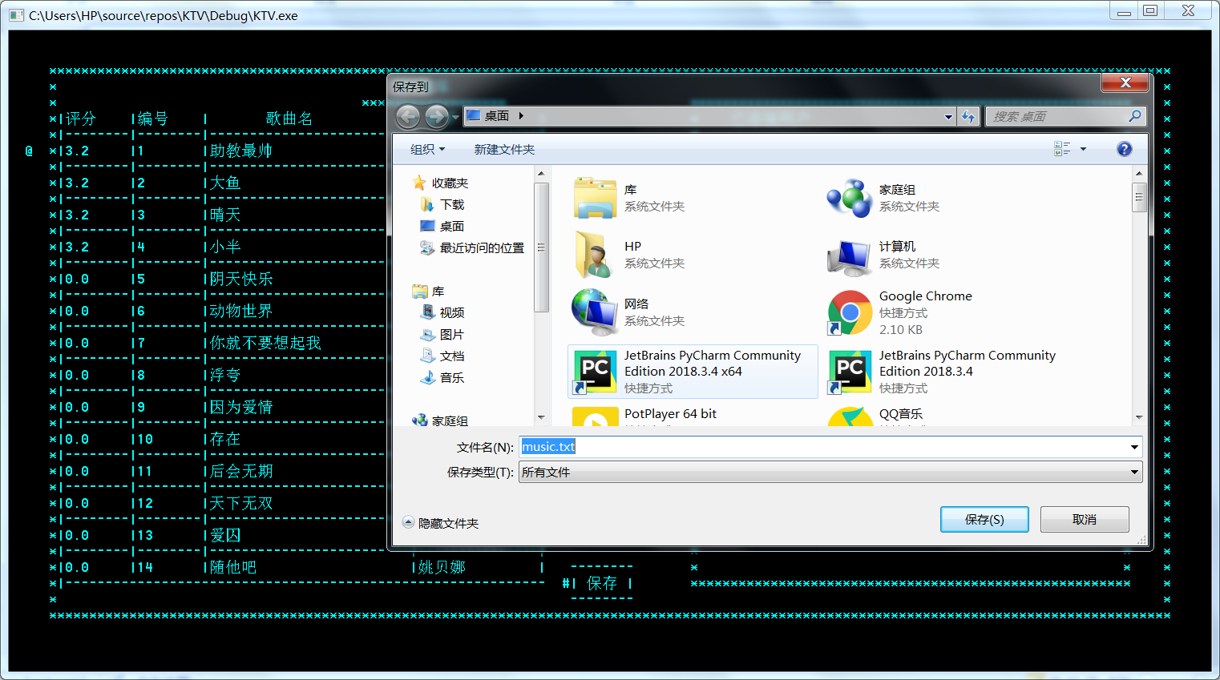
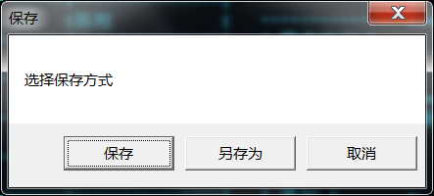
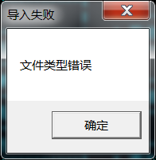
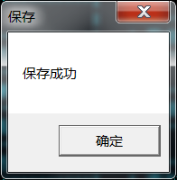
二、一些UI设计
人性化的保存设计
让你的更改更加持久
想你所想
安全温馨的提醒
让你的使用更加舒心
我，为你考虑

Slide 22
快捷键操作
总之是很快捷
操作指南详见用户手册

Slide 23
Thank you
谢谢观看

